Slide 1
Про затвердження переліку вибіркових дисциплін для студентів ІІ, ІІІ курсів денної та заочної форми навчання освітньо-професійного ступеня «фаховий молодший бакалавр» і для здобувачів освітнього ступеня «бакалавр» спеціальності 029 Музеєзнавство, пам’яткознавство
Зав. відділення
Анна Шукалович

Slide 2
Вибір дисциплін здобувачами освіти на 2024-2025 н.р.
На виконання ст. 62 п. 1 абз. 15 Закону України «Про вищу освіту», ст. 54 п.17 Закону України «Про фахову передвищу освіту», «Положення про організацію освітнього процесу у Відокремленому структурному підрозділі «Педагогічний фаховий коледж Львівського національного університету імені Івана Франка», «Положення про порядок забезпечення вільного вибору здобувачами фахової передвищої та вищої освіти навчальних дисциплін у Відокремленому структурному підрозділі «Педагогічний фаховий коледж Львівського національного університету імені Івана Франка»» та з метою забезпечення чіткої організації вибору навчальних дисциплін з 04 березня 2024 року було проведено вибір дисциплін здобувачами освіти ВСП «Педагогічний фаховий коледж Львівського національного університету імені Івана Франка» на 2024-2025 навчальний рік.

Slide 3
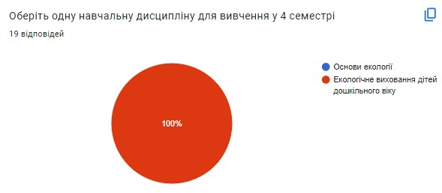
012 дошкільна освіта денна форма навчання

Slide 4
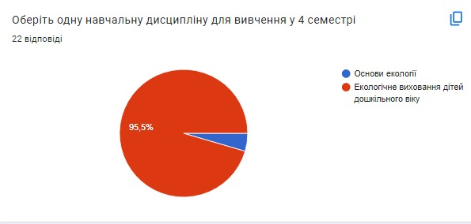
012 дошкільна освіта заочна форма навчання ДШЗ-11

Slide 5
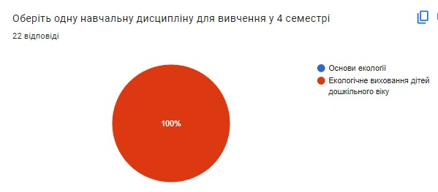
012 дошкільна освіта заочна форма навчання ДШЗ-12

Slide 6
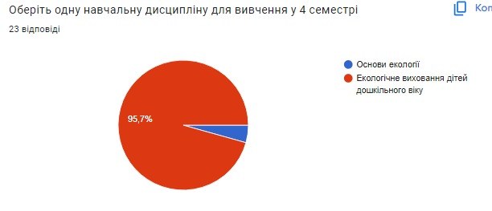
012 дошкільна освіта заочна форма навчання ДШЗ-13

Slide 7
013 початкова освіта

Slide 8
231 соціальна робота

Slide 9
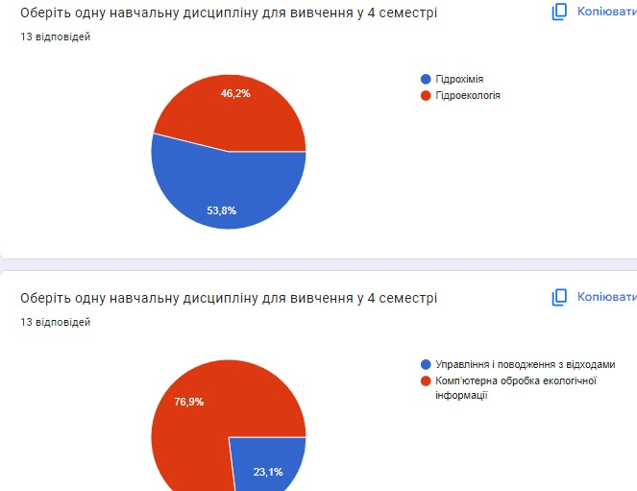
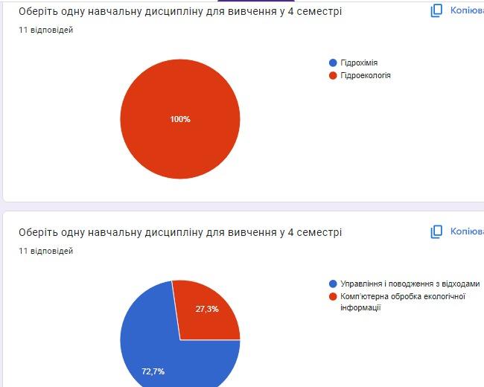
101 Екологія
ПКБ-12
ПКБ-11

Slide 10
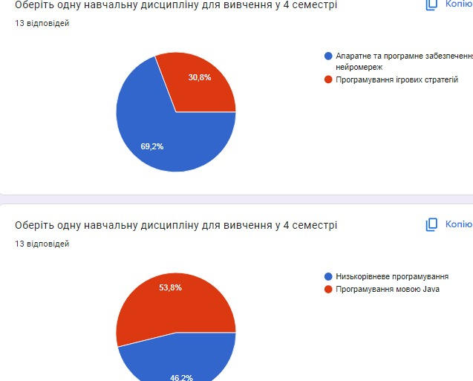
122 КОМП’ЮТЕРНІ НАУКИ ПКК-11

Slide 11
122 КОМП’ЮТЕРНІ НАУКИ ПКК-21

Slide 12
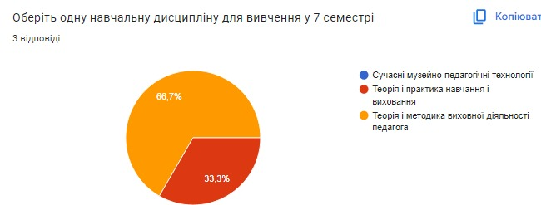
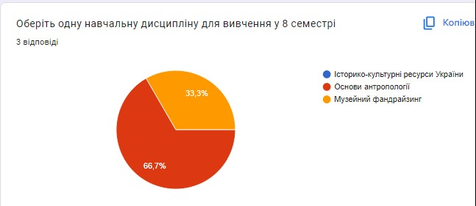
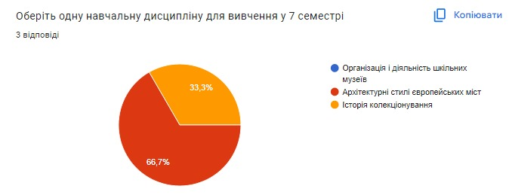
029 МУЗЕЄЗНАВСТВО, ПАМ’ЯТКОЗНАВСТВО

Slide 13
Дякую за увагу!

